Slide 2



Khởi động ngày mới nào!
Hãy giúp các con vật đáng yêu dưới đáy đại dương nhé!!

Slide 3

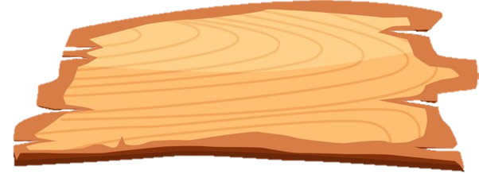

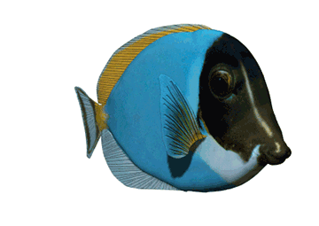




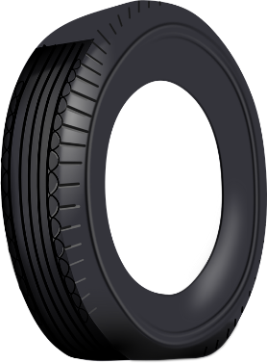


DỌN SẠCH
ĐẠI DƯƠNG

Slide 4

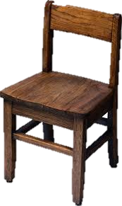
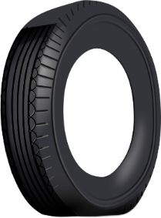

2
1
3

Slide 5
c……chỉ
a. uôn
b. uôt

Slide 6
Quả ch……..
a. uôn
b. uông

Slide 7
Mưa tạnh, những hạt mưa long lanh đậu trên các cuống lá. Bầu trời trong xanh, không khí mát mẻ.

Slide 8
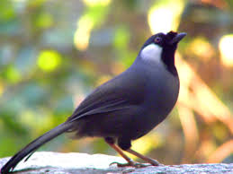
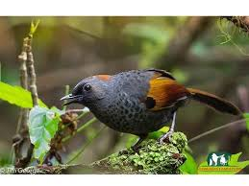
Đây là một loài chim biết bắt chước tiếng người đó là lòai chim nào ngoài loài chim Yến phụng?
Chim khướu

Slide 9



Có khách
Nhận biết
Con khướu biết bắt chước tiếng người.

Slide 10
Bài 69
ươi ươu

Slide 11
Tiết 1

Slide 12
2
Đọc
ươi ươu
ng
ươi
người

Slide 13
2
Đọc
ươi ươu
ng
ươi
người
bưởi cười lưới mười
bướu hươu khướu rượu

Slide 14
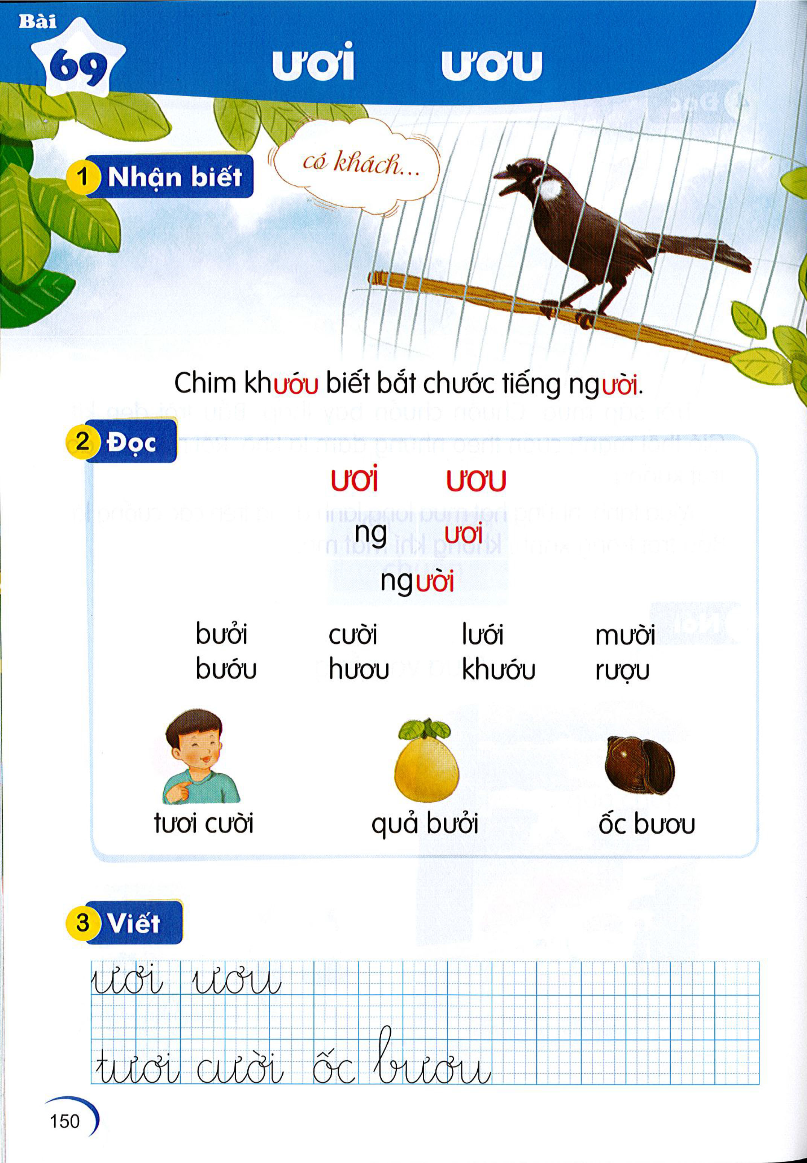
2
Đọc
Nối tranh với các từ sau
ốc bươu
tươi cười
quả bưởi

Slide 15
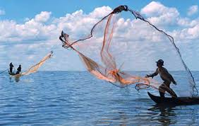
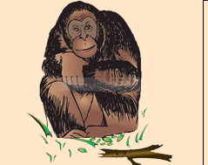
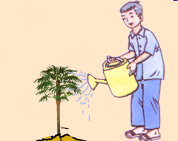
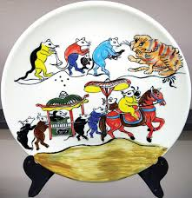

2
Đọc
Nhìn tranh đoán từ có vần ươi
ươi
Đười ươi
Lưới cá
Đám cưới
Tưới cây

Slide 16
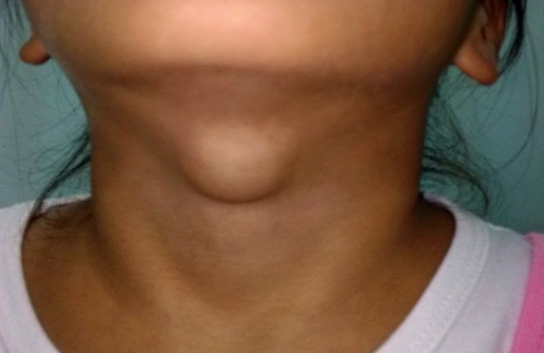
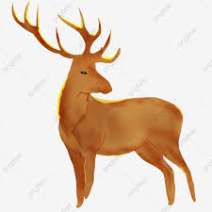
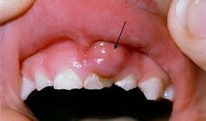


2
Đọc
Nhìn tranh đoán từ có vần ươu
ươu
Bướu cổ
Hươu sao
Cốc rượu
nướu răng

Slide 17
2
Đọc
ươi ươu
ng
ươi
người
bưởi cười lưới mười
bướu hươu khướu rượu
tươi cười
quả bưởi
ốc bươu

Slide 18

Thư giãn nhé!

Slide 19

3
Viết

Slide 20
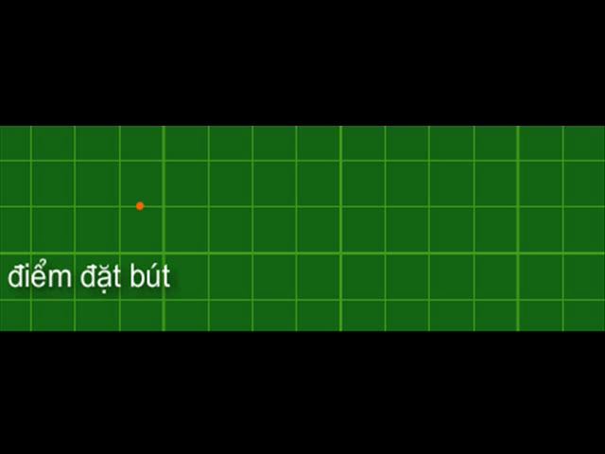
3
Viết

Slide 21
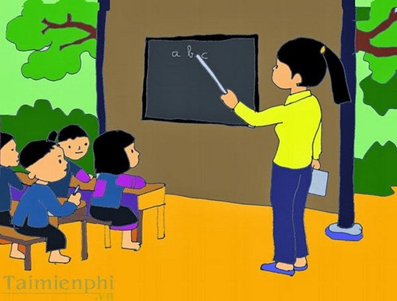

3
Viết
cười
bưởi
bươu

Slide 22
Tiết 2

Slide 23
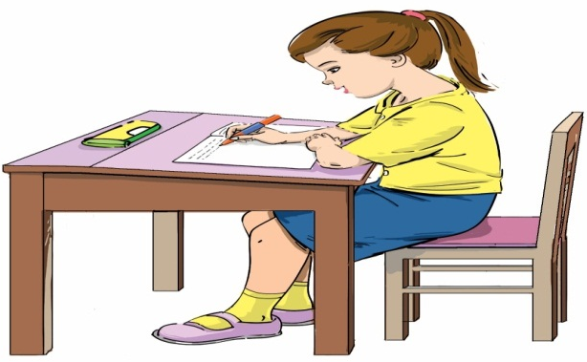
3
Viết
ươi
ươu
tươi cười
ốc bươu

Slide 24
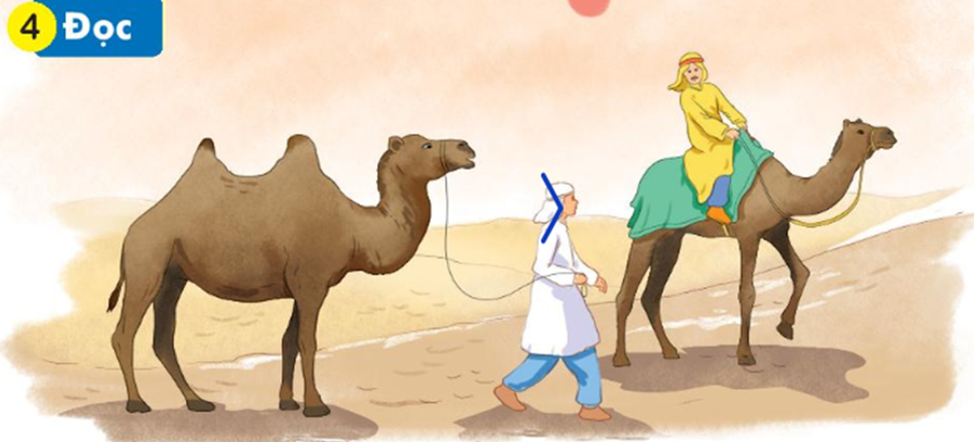
4
Đọc
Lạc đà là con vật đặc biệt. Nó có cái bướu to trên lưng. Bướu của lạc đà là nơi dự trữ chất béo. Nhờ thế, nó có thể sống qua nhiều ngày mà không cần ăn uống. Lạc đà giúp con người băng qua những sa mạc khô cằn.

Slide 25

4
Đọc
Dấu diệu nào nhận biết câu? Hãy tìm các tiếng có vần ươi-ươu trong các câu.
Lạc đà có bộ phận gì đặc biệt? Bộ phận đó nằm ở đâu?
Vì sao lạc đà có thể sống nhiều ngày mà không cần ăn uống
Lạc đà có lợi ích gì
đối với con người?
Đoạn văn chia mấy câu?
Lạc đà là con vật đặc biệt. Nó có cái bướu to trên lưng. Bướu của lạc đà là nơi dự trữ chất béo. Nhờ thế, nó có thể sống qua nhiều ngày mà không cần ăn uống. Lạc đà giúp con người băng qua những sa mạc khô cằn.

Slide 26
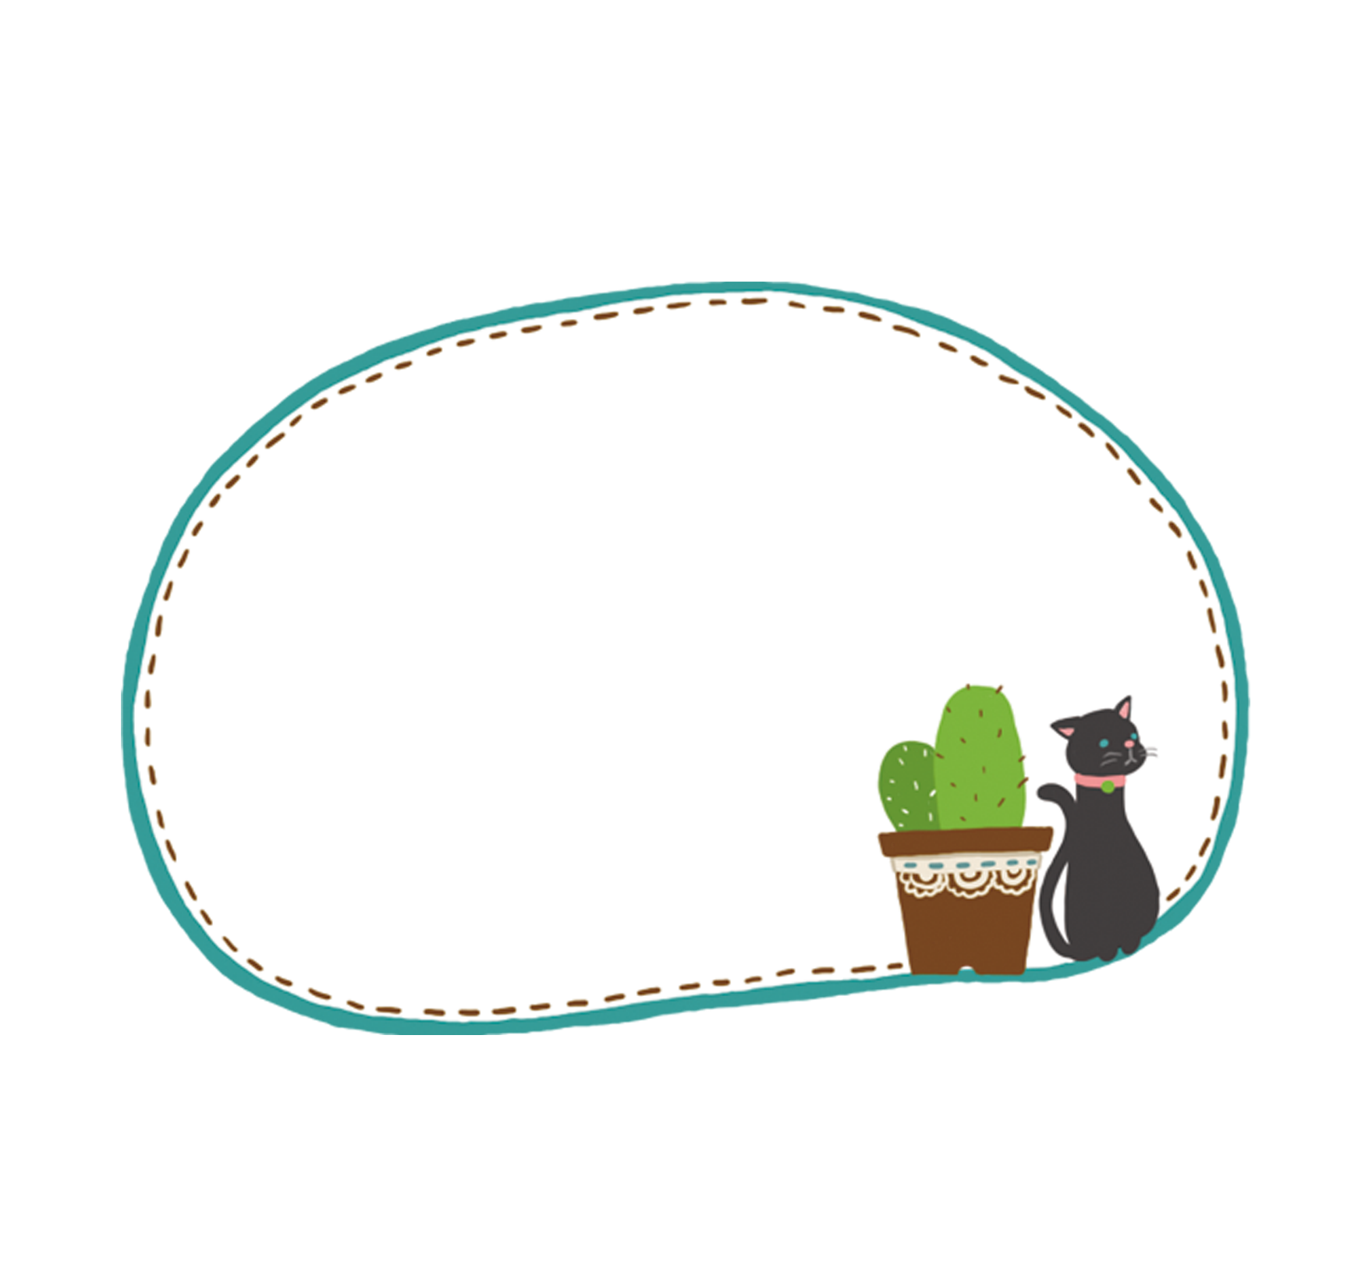

Luyện đọc nhóm 5

Slide 27
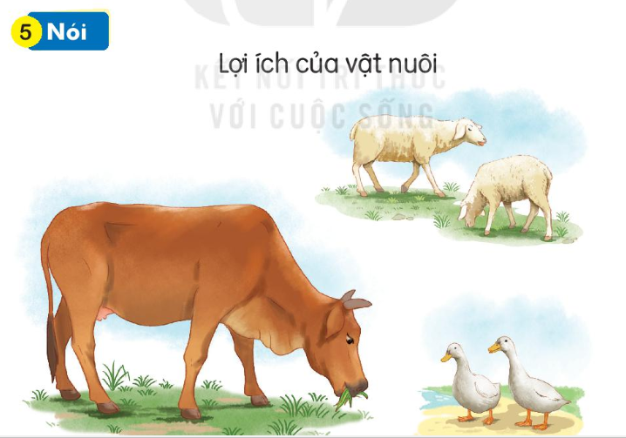


5
Nói
Lợi ích của vật nuôi
Em có biết từng con vật trong tranh có những lợi ích gì không?
Các em nhìn thấy những con vật nào trong tranh?

Slide 28

Củng cố bài học
Hương Thảo: tranthao121004@gmail.com

